Slide 1
Pametno zalijevanje biljaka s micro:bit-om
OŠ Bartola Kašića
Vrisnička 4
10000 Zagreb
Projekt profilklett-a u suradnji s preko 100 škola

Slide 2
Uvod
Pitanja na koja smo željeli odgovoriti ovim projektom:
Hoće li biti ravnomjerno klijanje sjemenki ječma u obje posude?
U kojoj posudi će sjemenke prije isklijati?
Možemo li bolje procijeniti od micro:bita vlažnost zemlje te ju pravovremeno i s dovoljnom količinom vode zaliti?
Je li dovoljno mjeriti vlažnost zemlje (tla) pomoću micro:bita samo na jednom mjestu?

Slide 3
Hipoteza
1. Provjeravanje vlažnosti tla oslanjajući se na osjetila vida i dodira uz ravnomjerno zalijevanje cijele površine tla doprinijet će bržoj i većoj klijavosti sjemenki ječma u odnosu na zalijevanje micro:bitom.
2. Smatramo da neće biti ravnomjerno klijanje u cijeloj posudi gdje vlažnost kontrolira micro:bit.

Slide 4
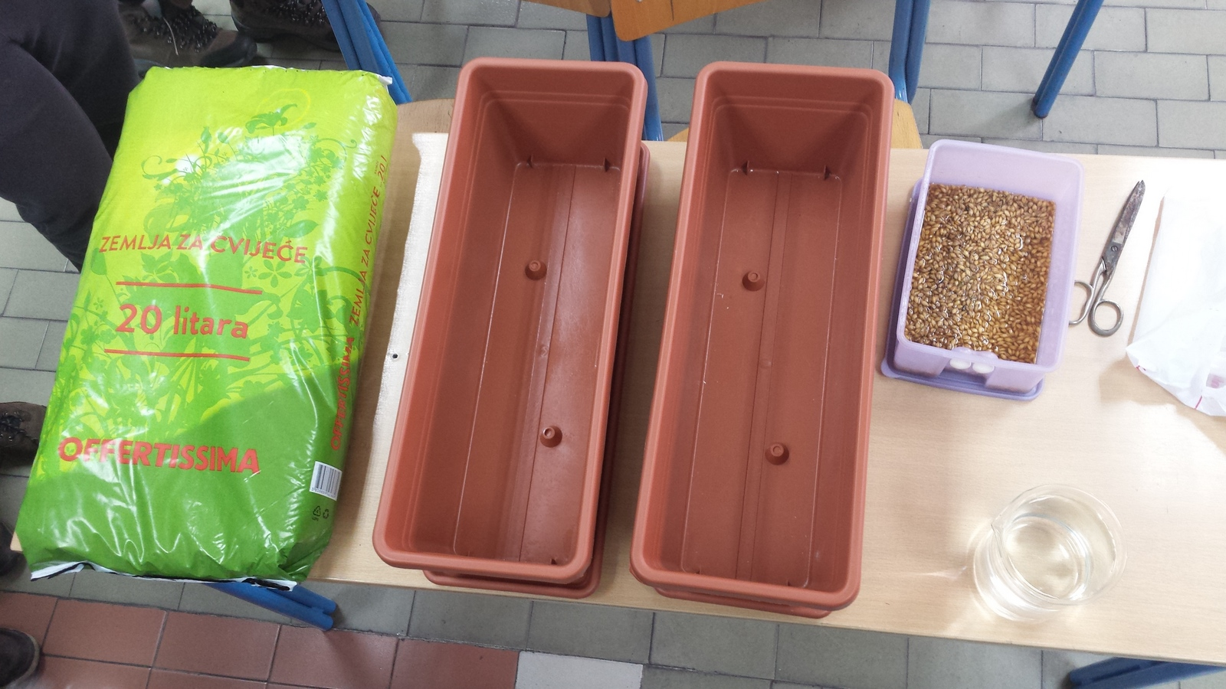
Materijali i metode
Sjemenke ječma
Posude:
dužine 45 cm
dubine 15 cm
širine 15 cm
Zemlja za cvijeće
Voda
Micro:bit
Sustav za zalijvanje biljaka

Slide 5
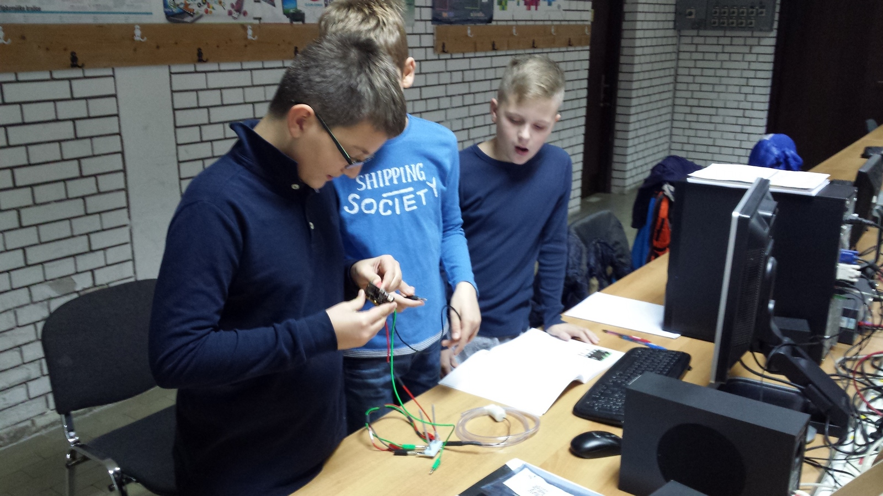
Spajanje seta za zalijevanje biljaka

Slide 6
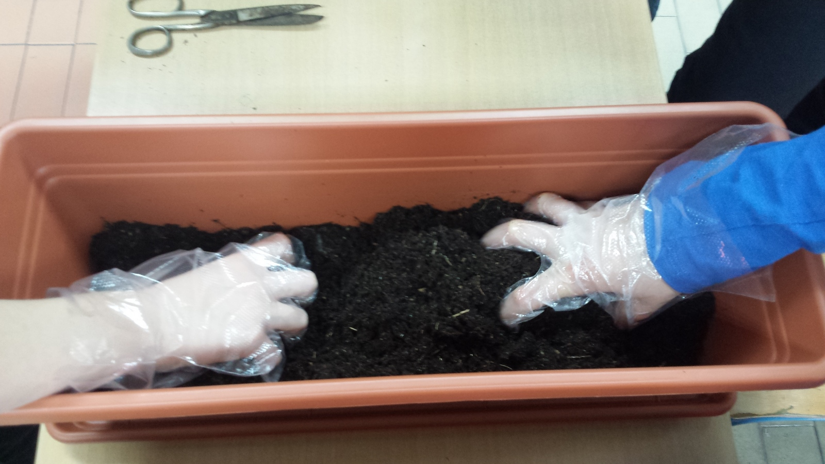
Sijanje ječma

Slide 7
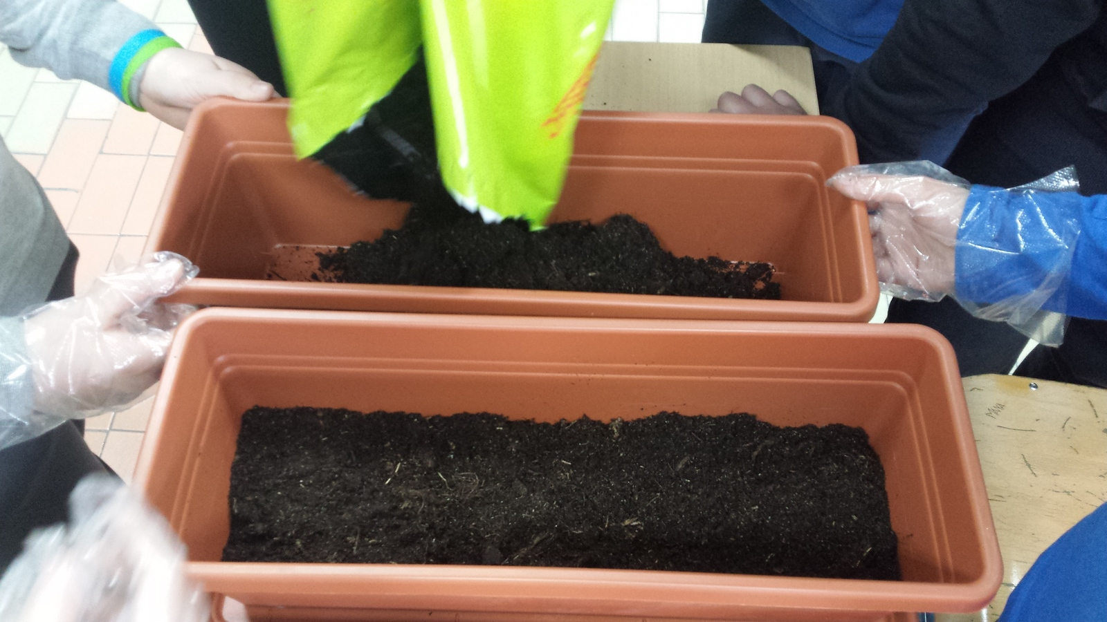
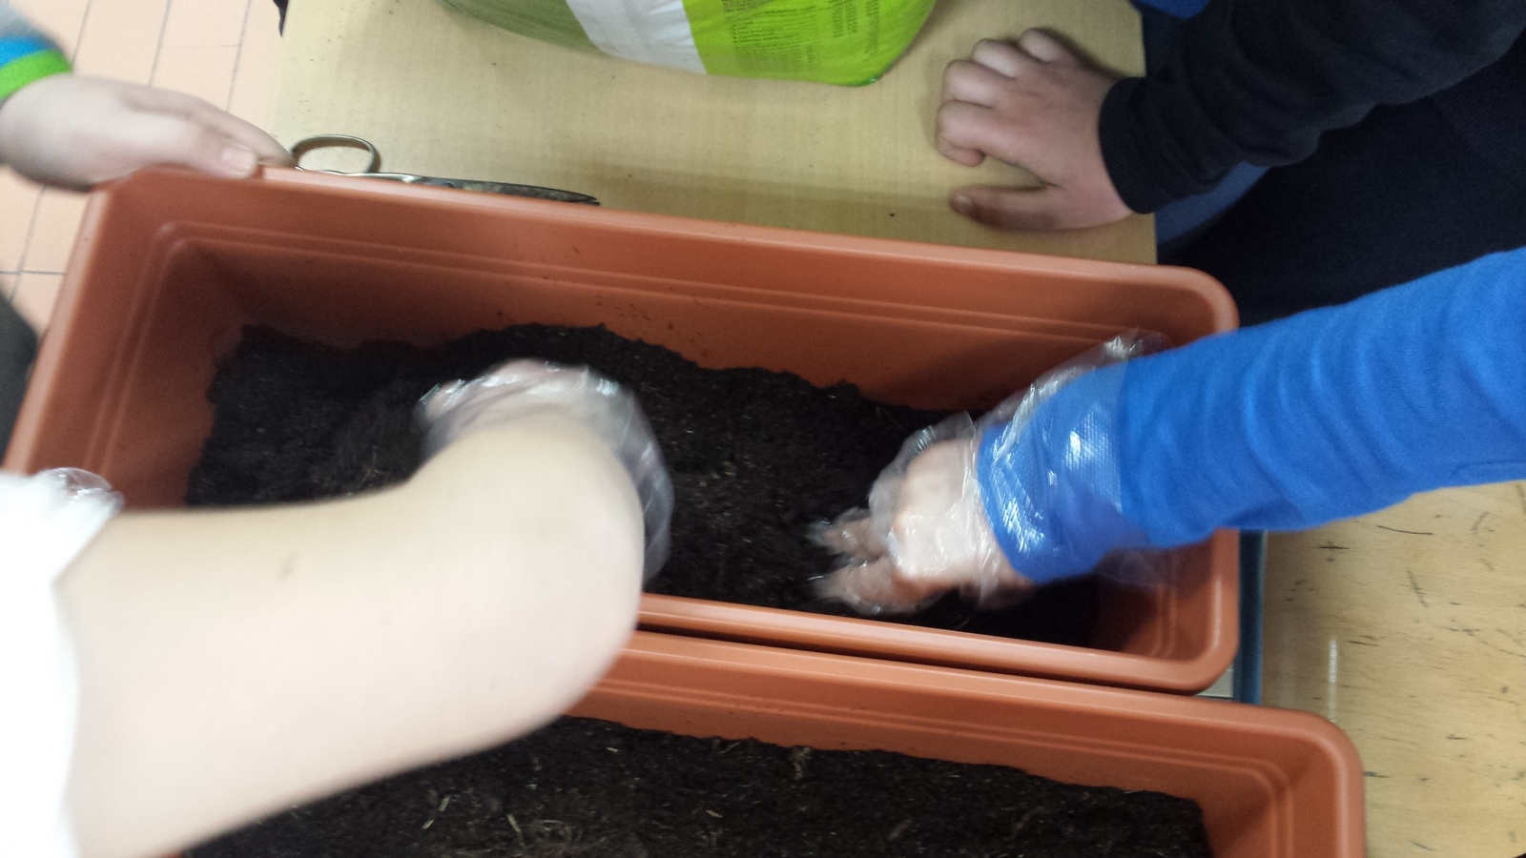
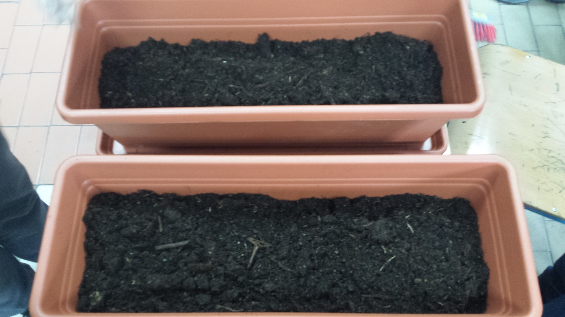
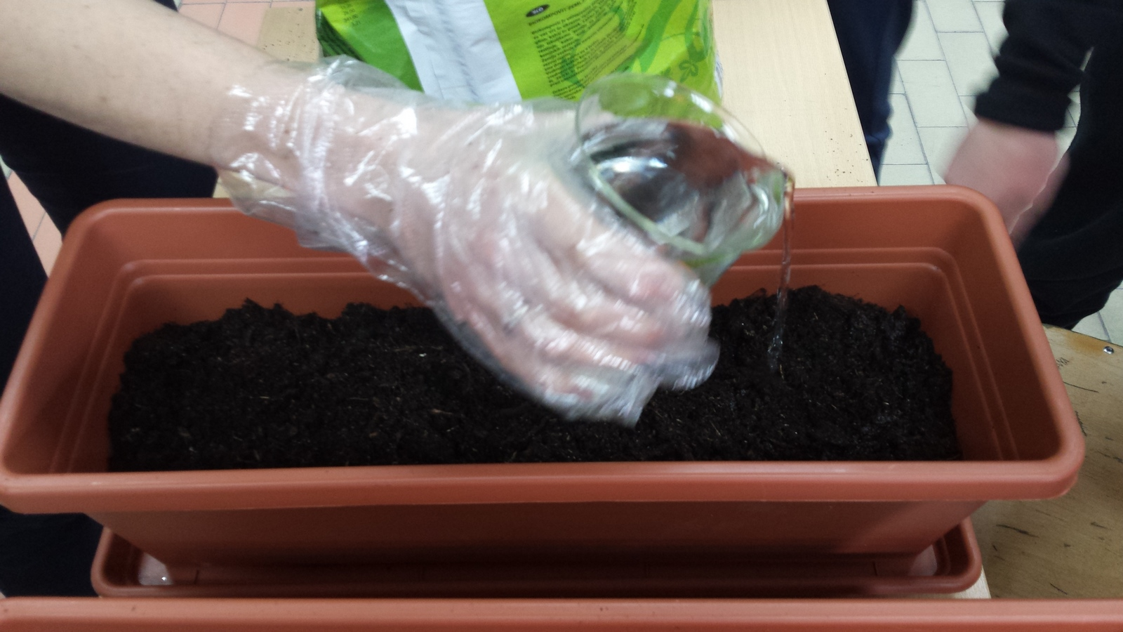

Slide 8
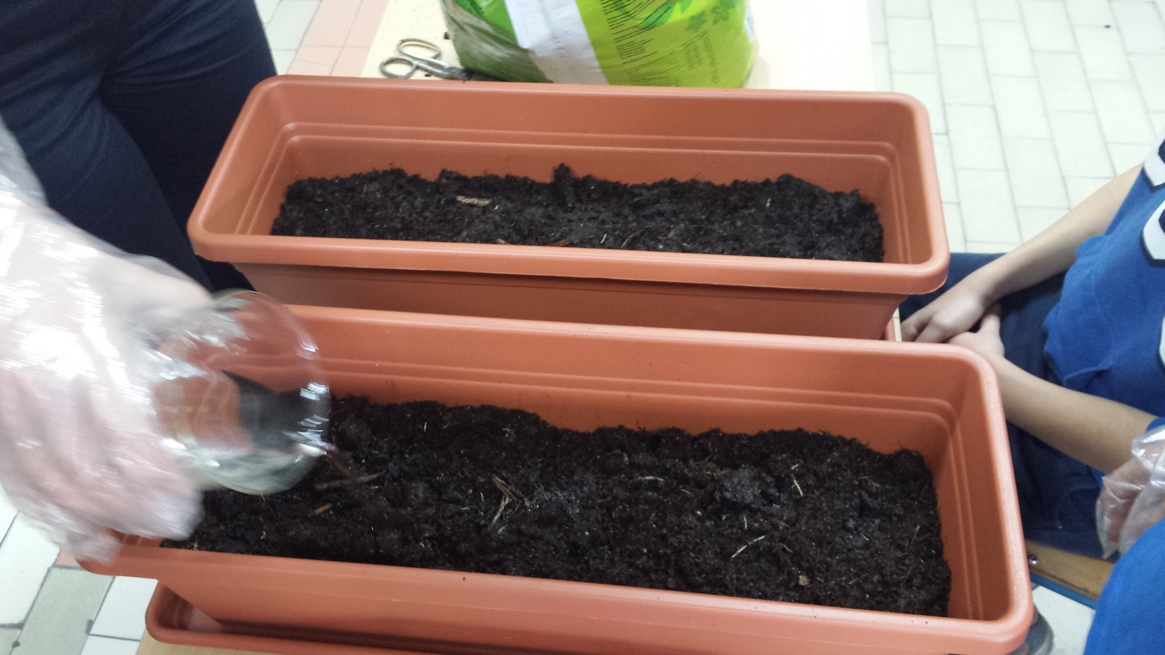
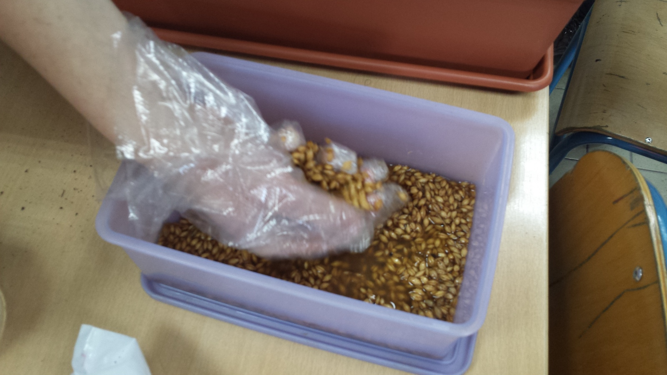
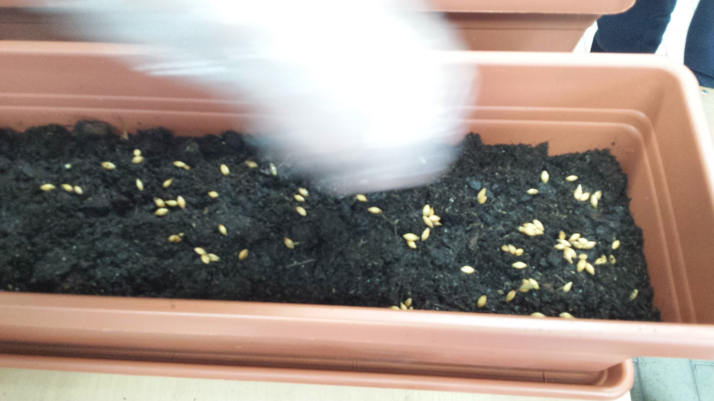
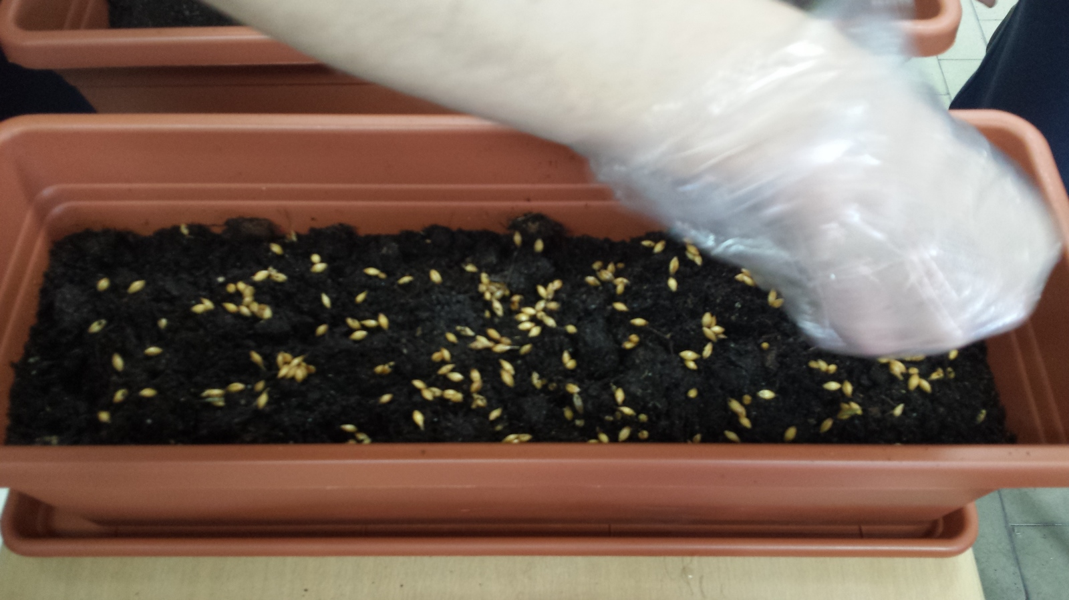

Slide 9
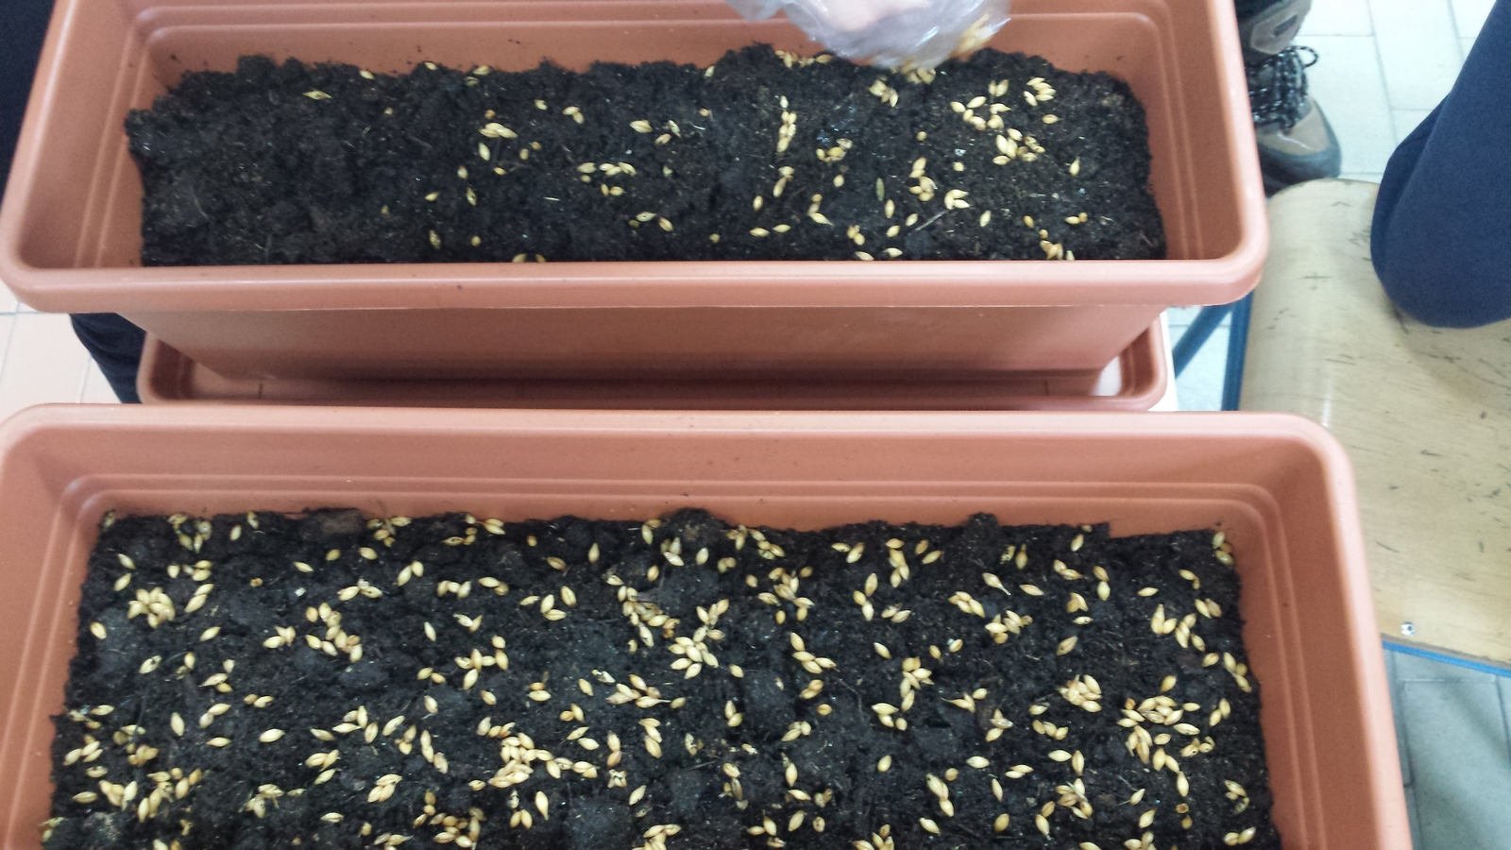
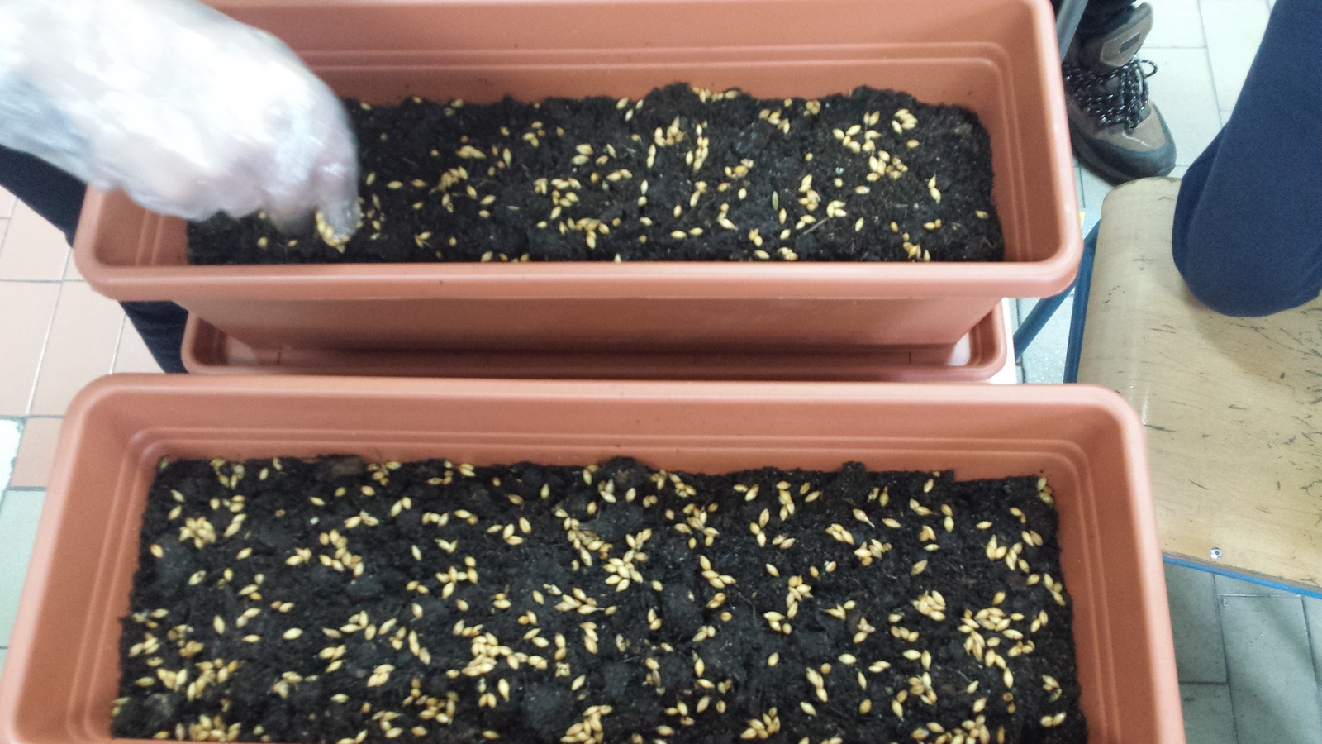
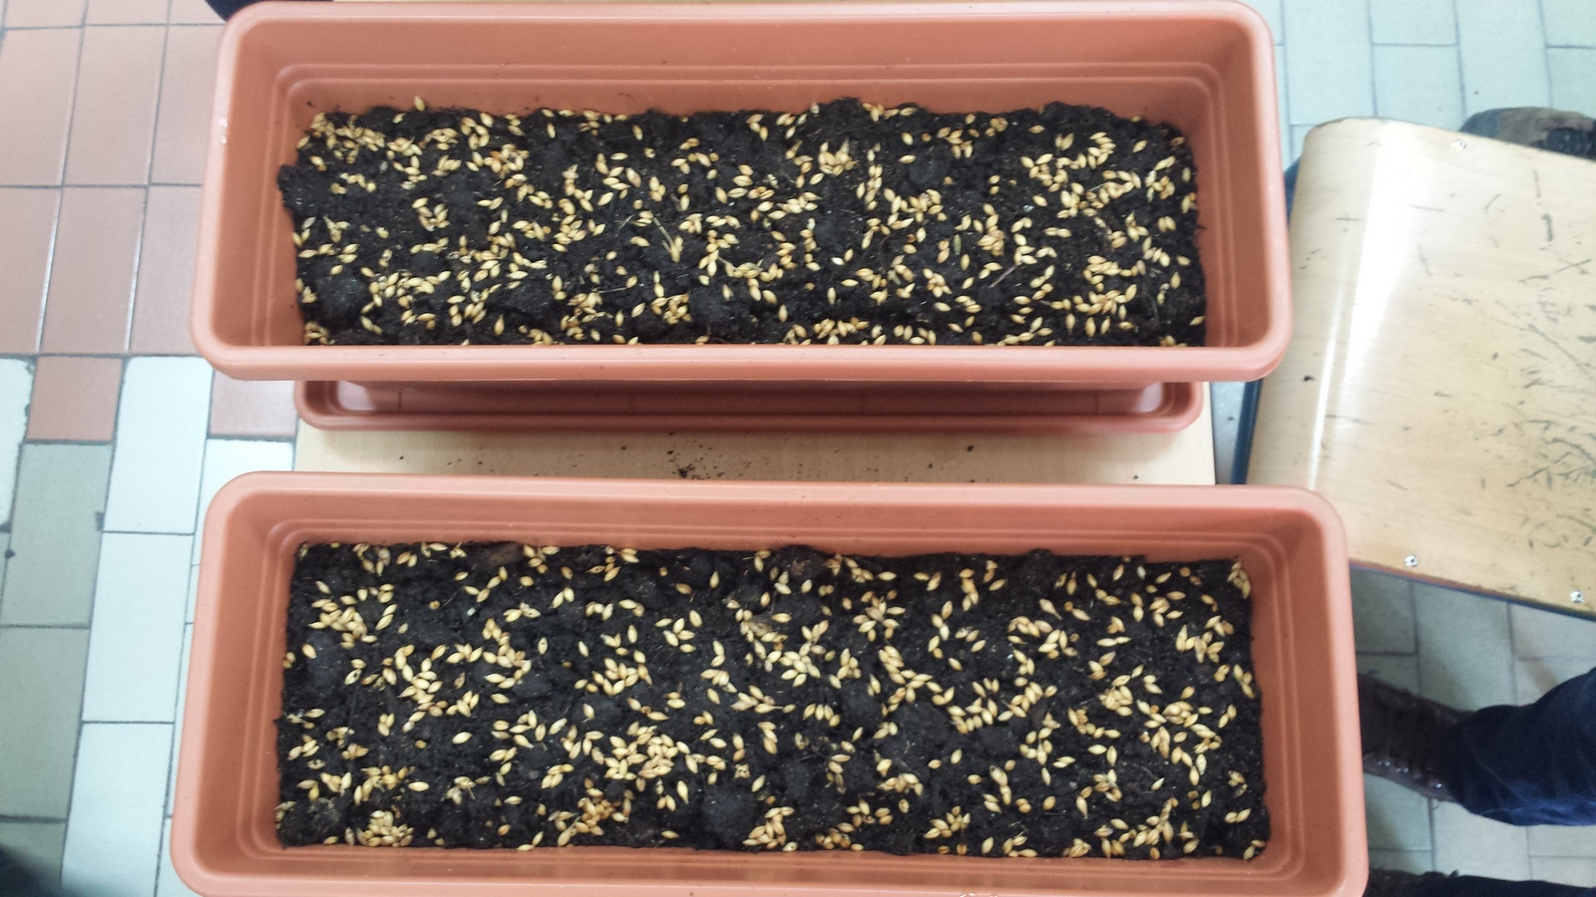
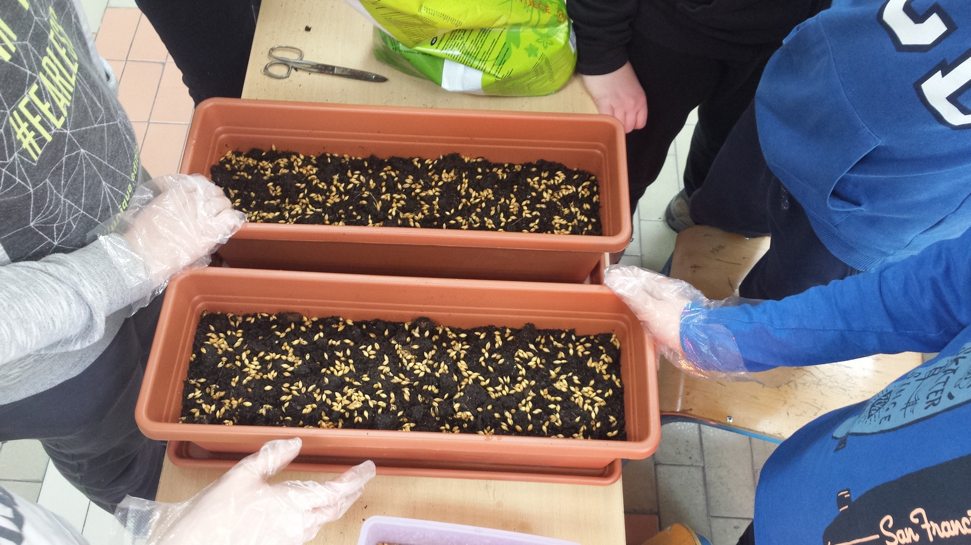

Slide 10
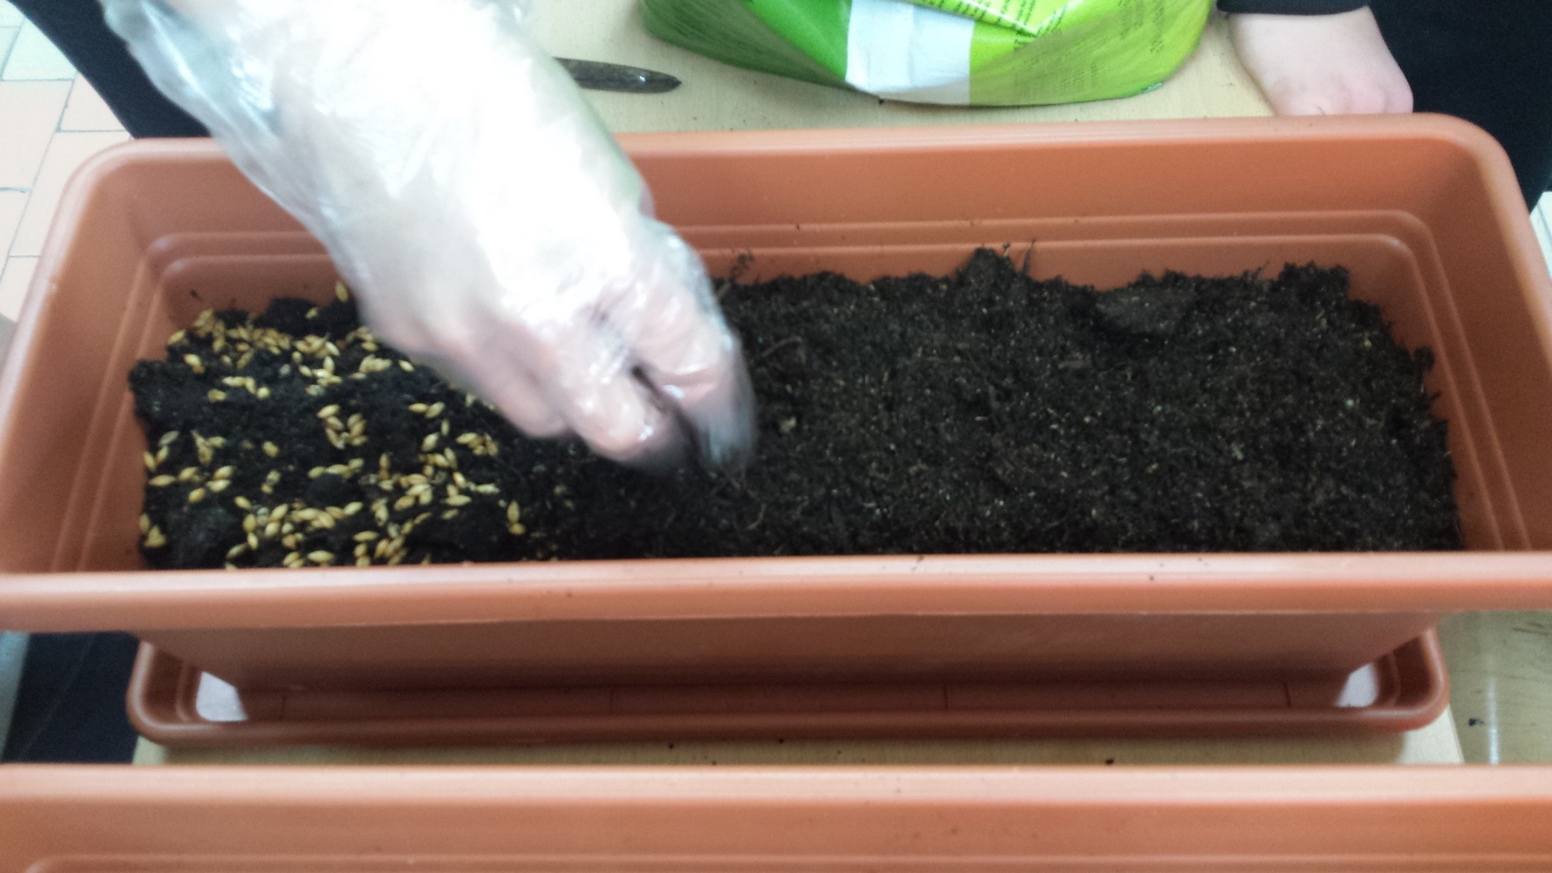
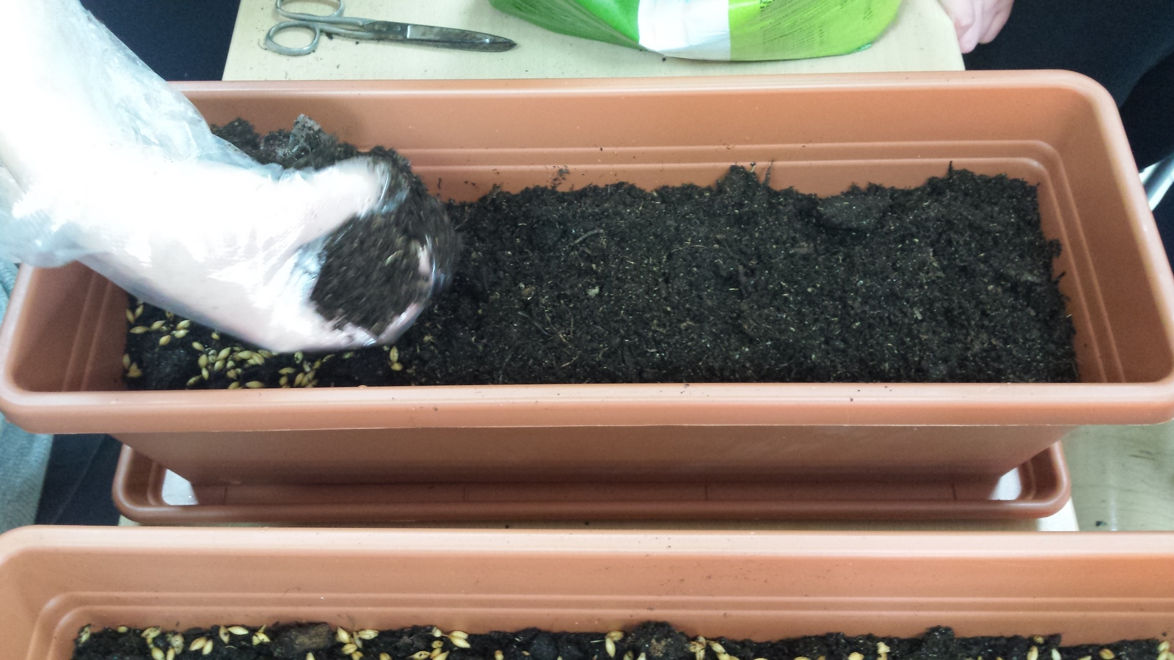
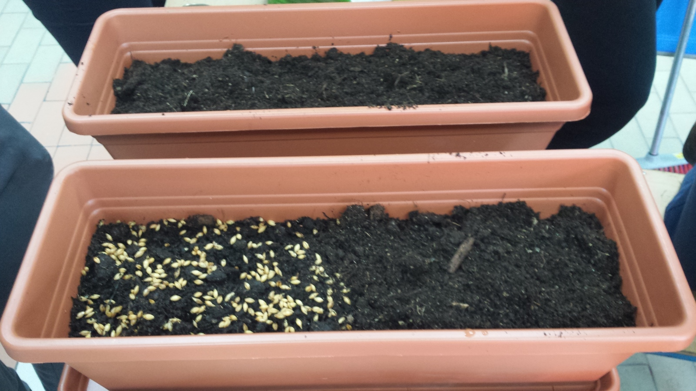
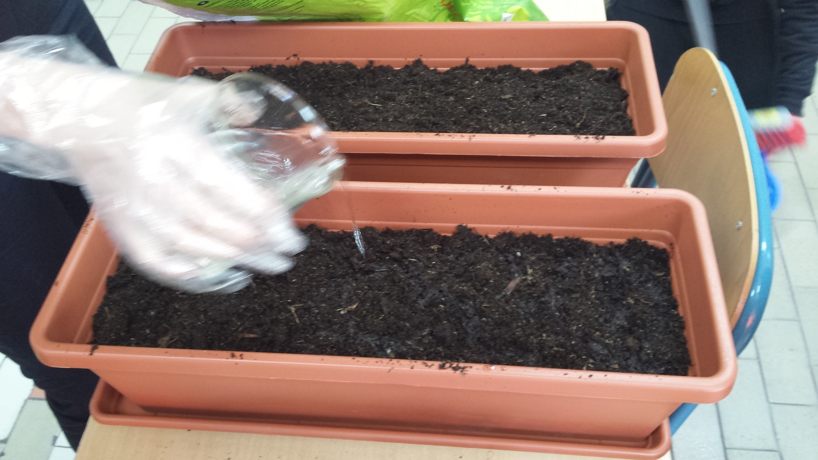

Slide 12
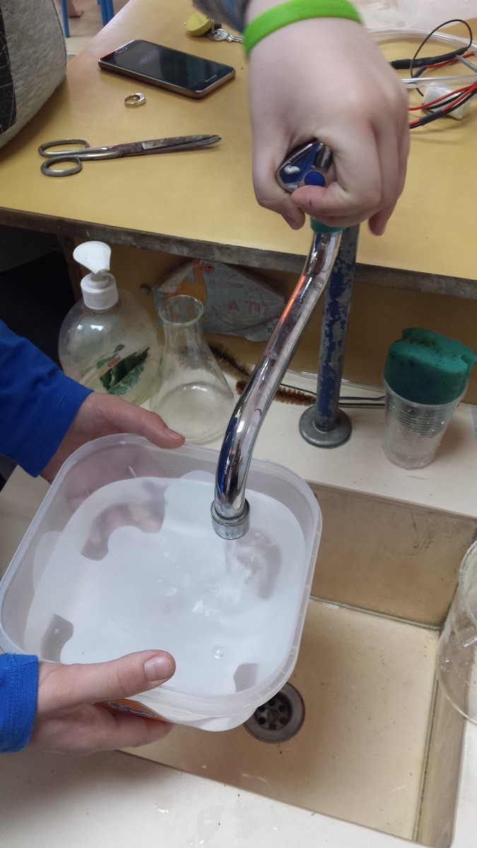
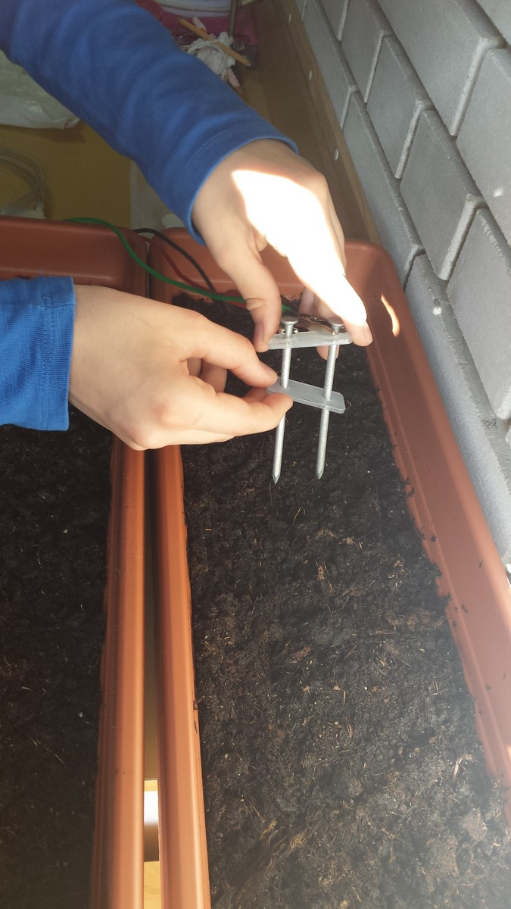
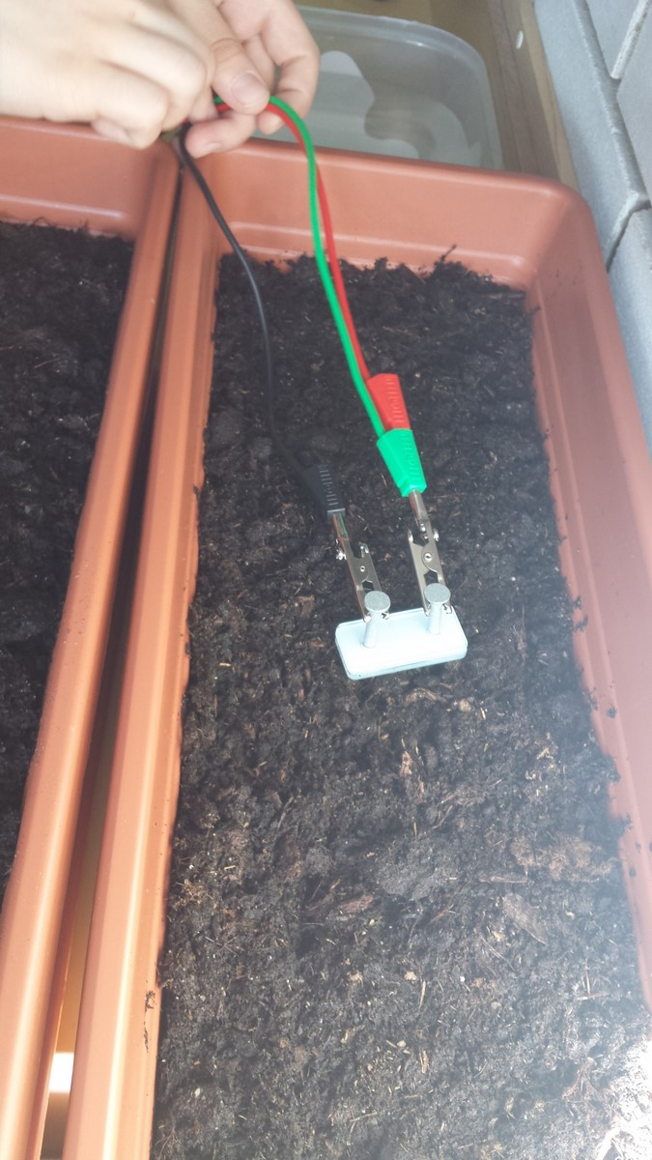
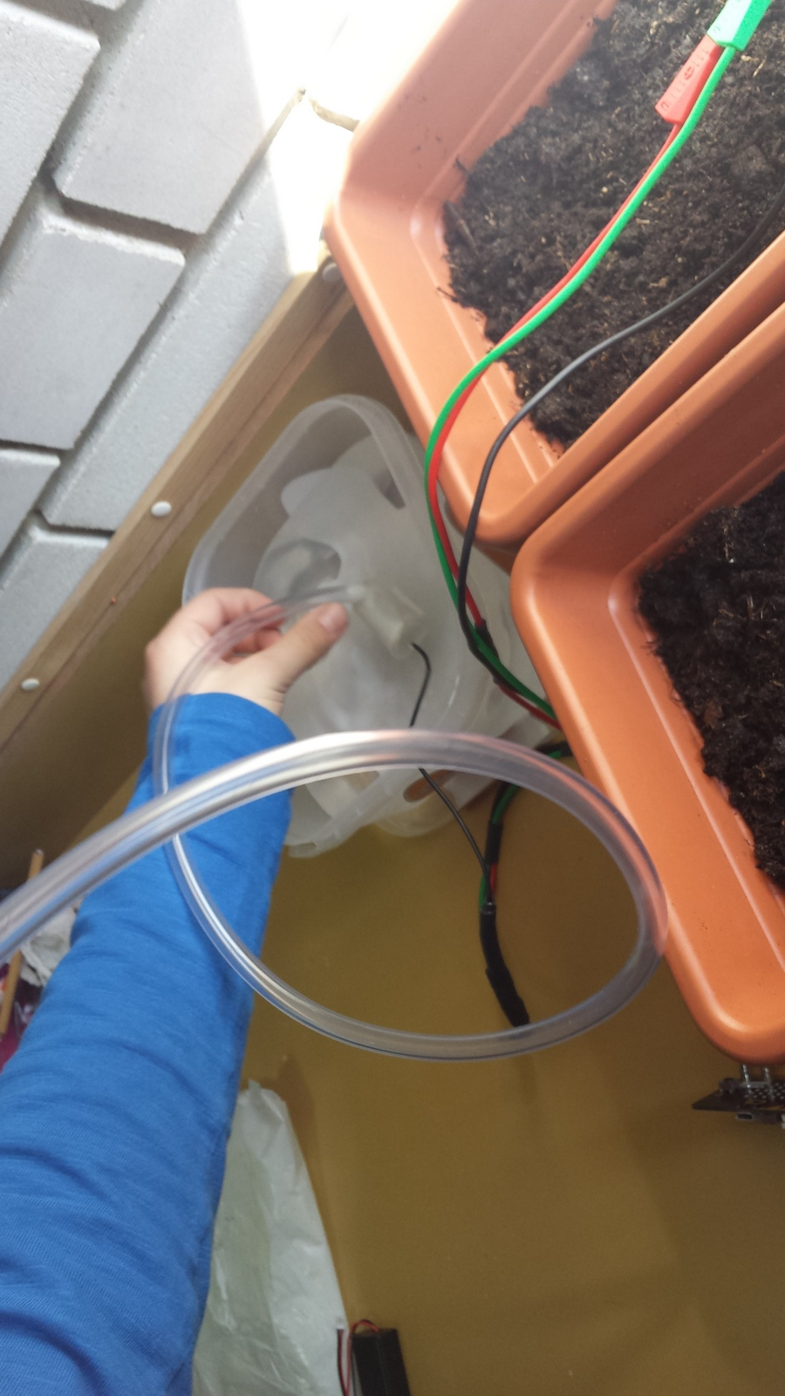

Slide 13
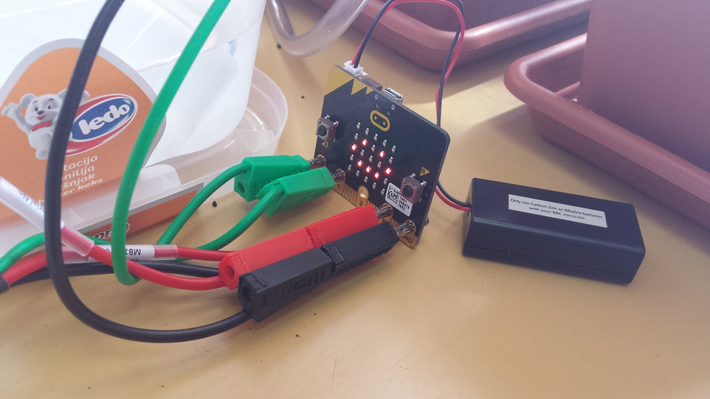
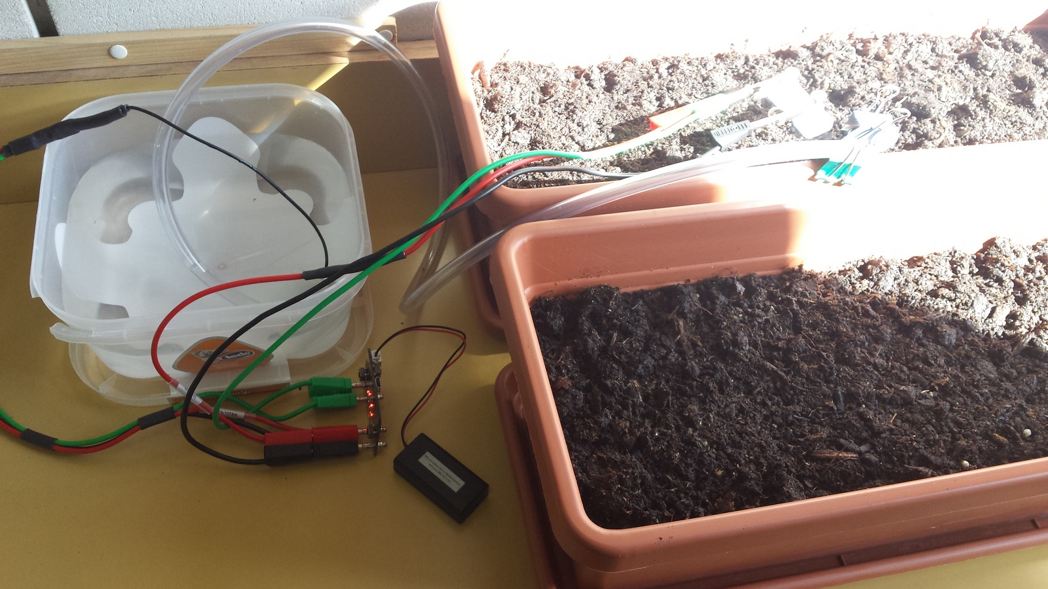
Postavljen pokus
Obje posude su zalivene istom količinom vode cca 1L.

Slide 14
Rezultati
13.03.2018.
14.03.2018.

Slide 15
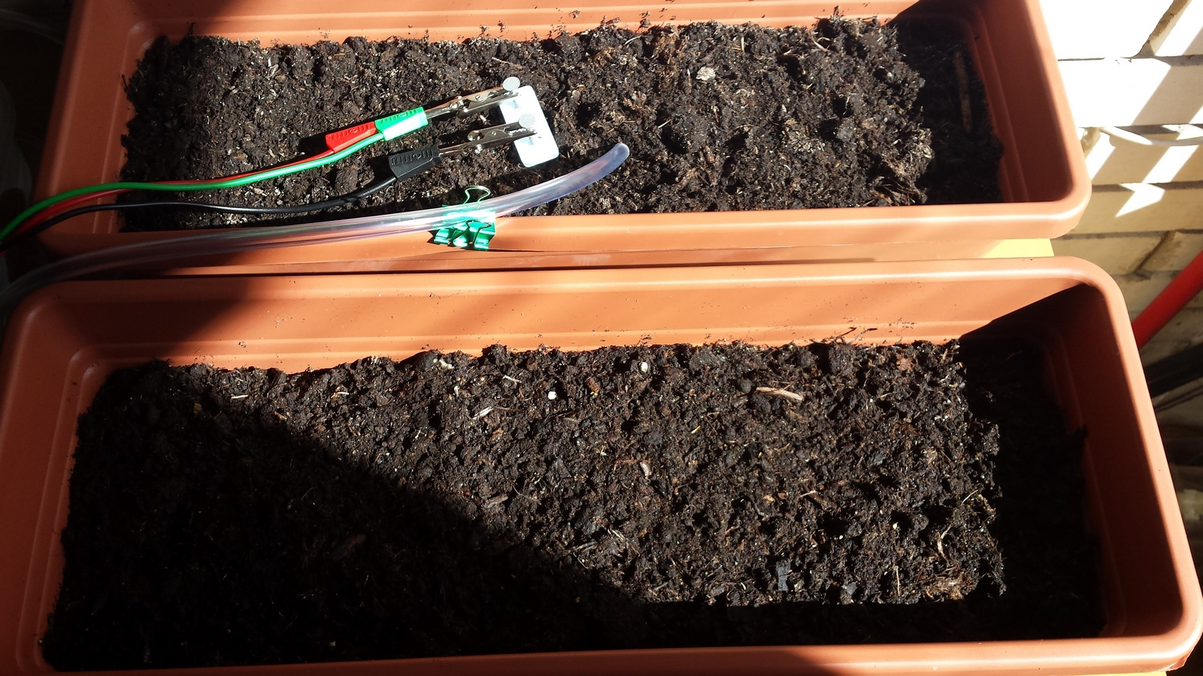
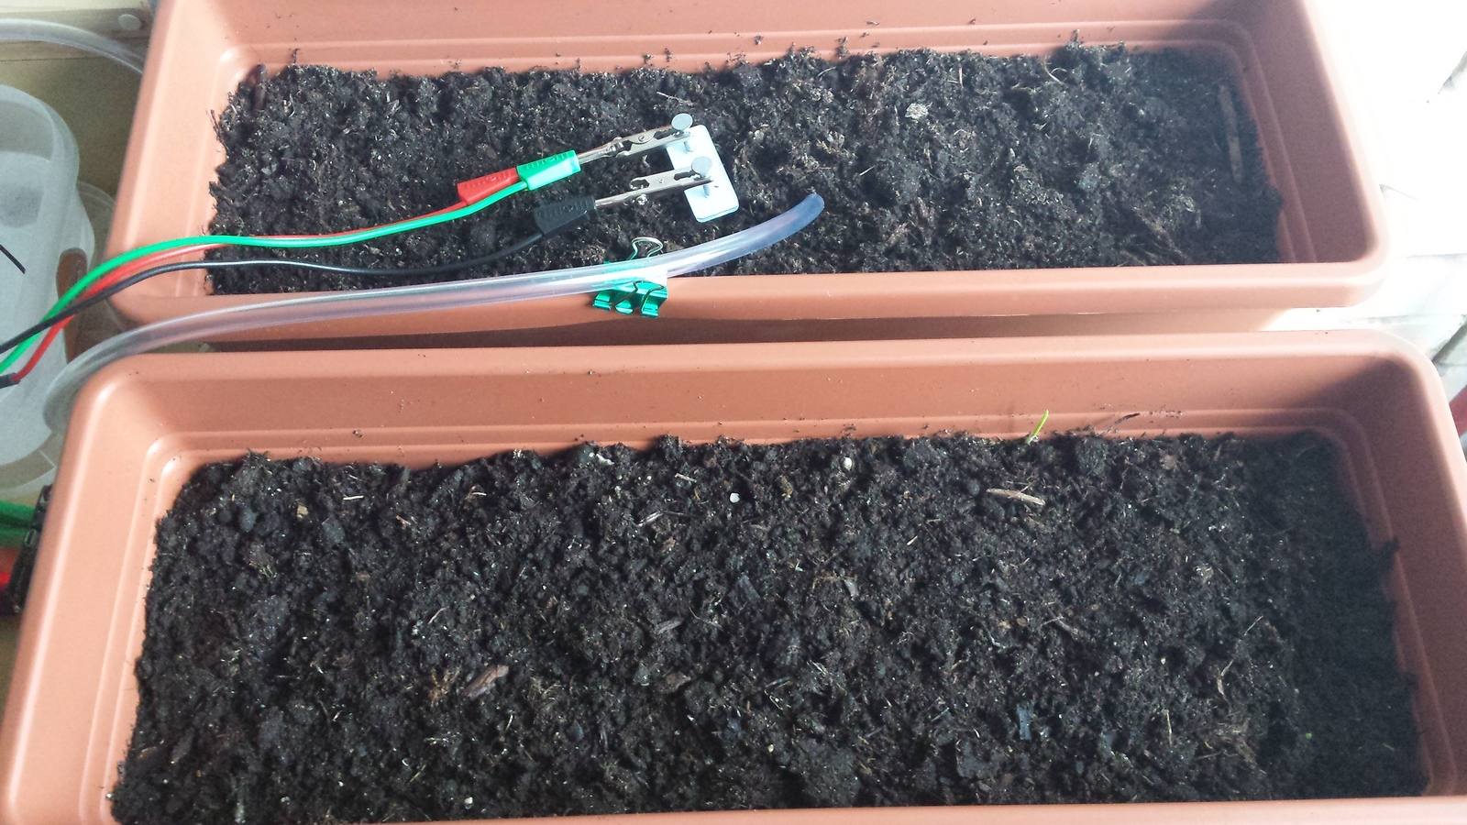
15.03.2018.
16.03.2018.

Slide 16
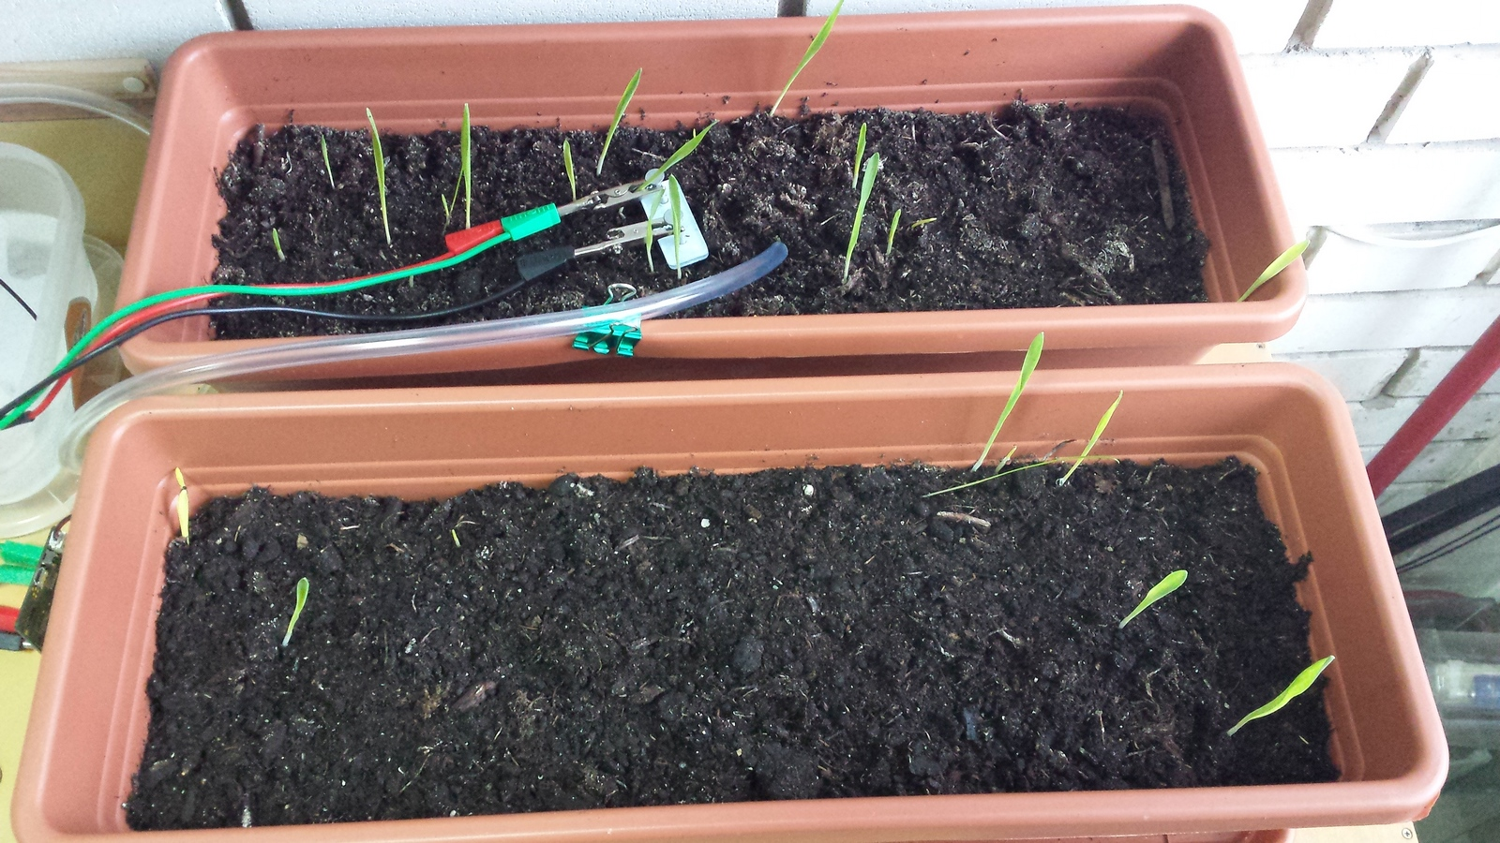
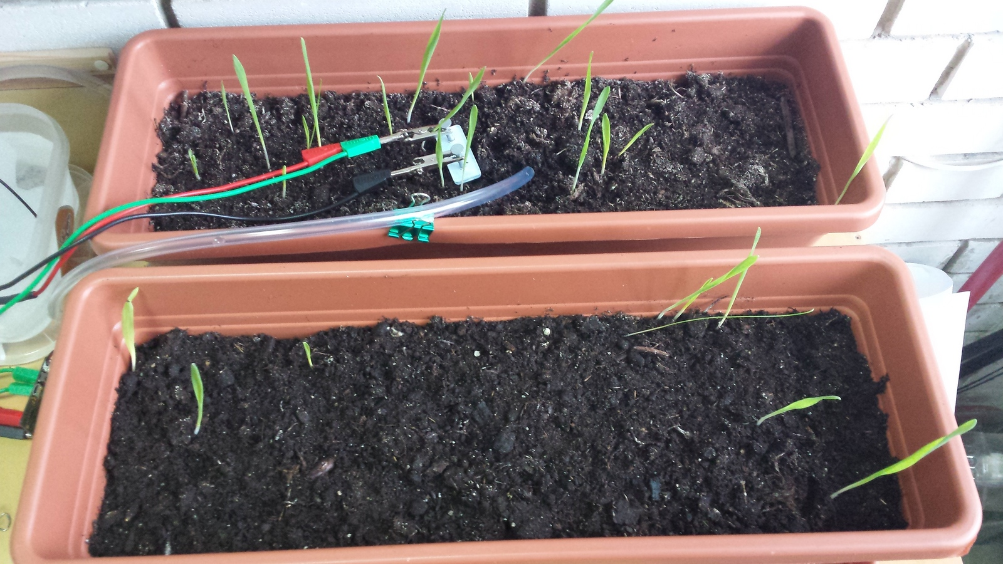
19.03.2018.
20.03.2018.

Slide 17
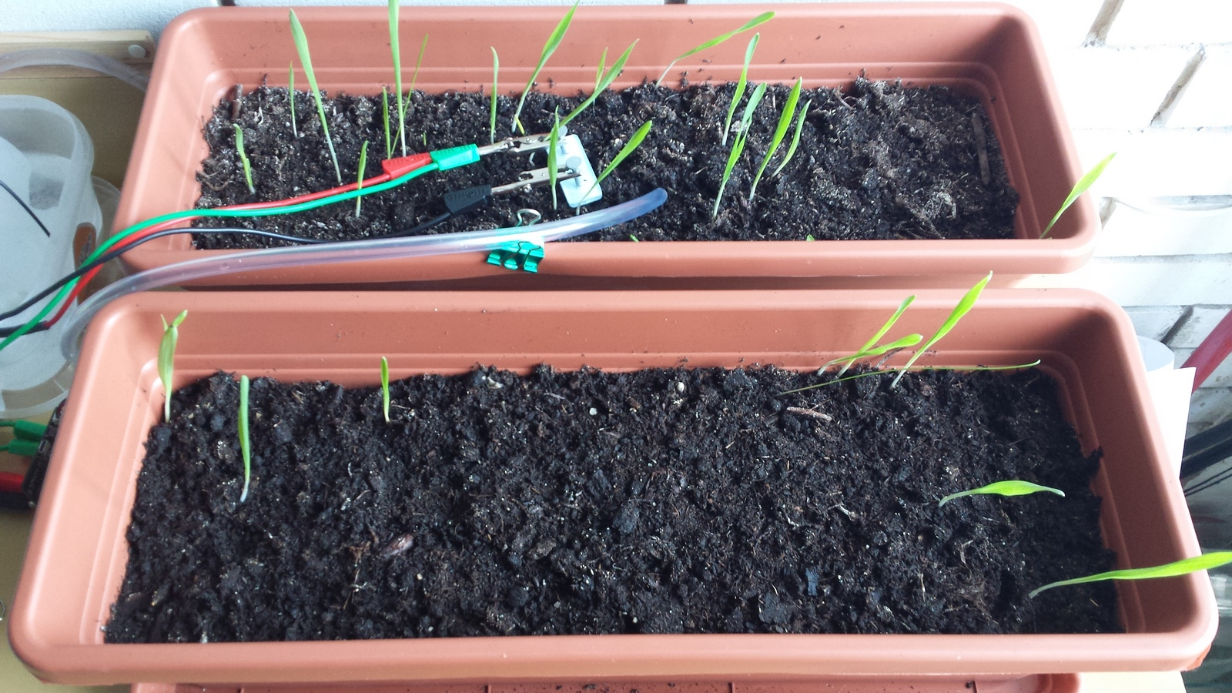
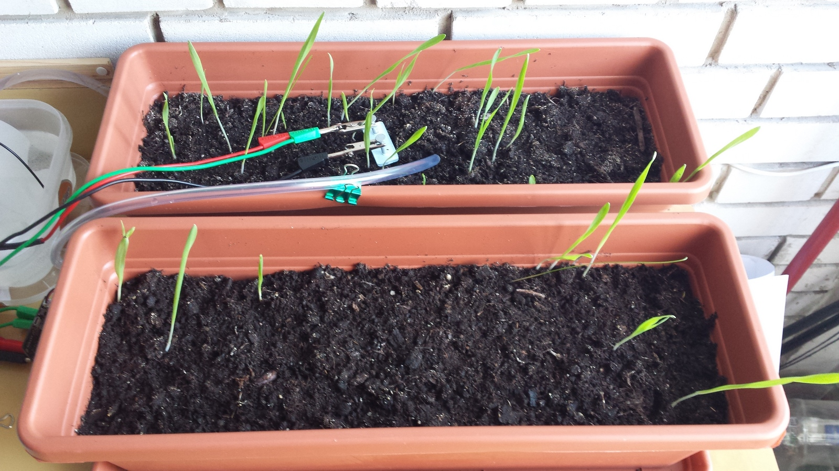
21.03.2018.
22.03.2018.

Slide 18
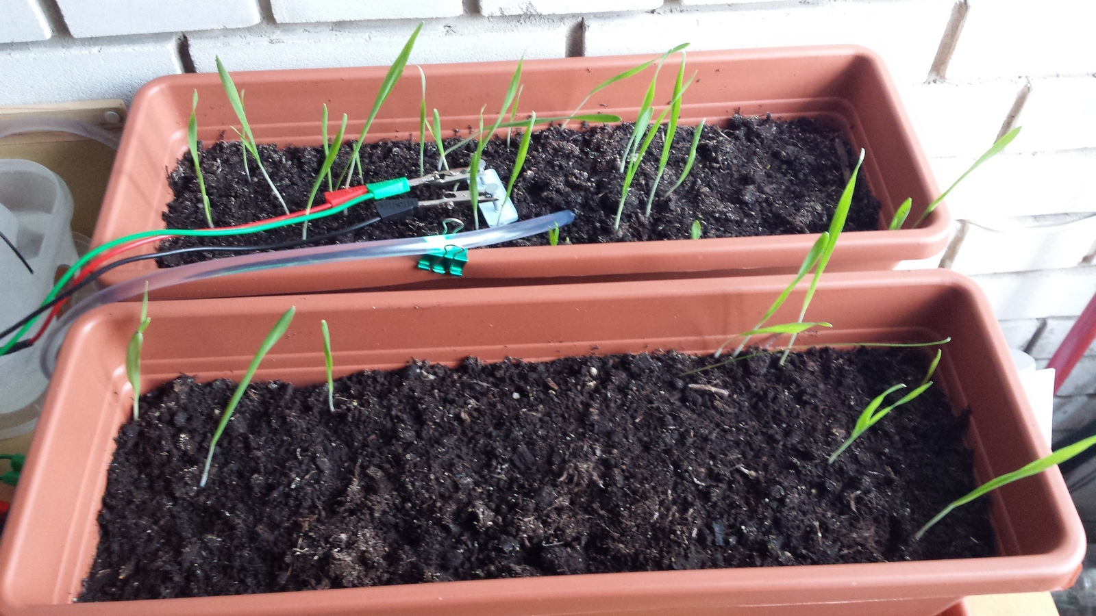
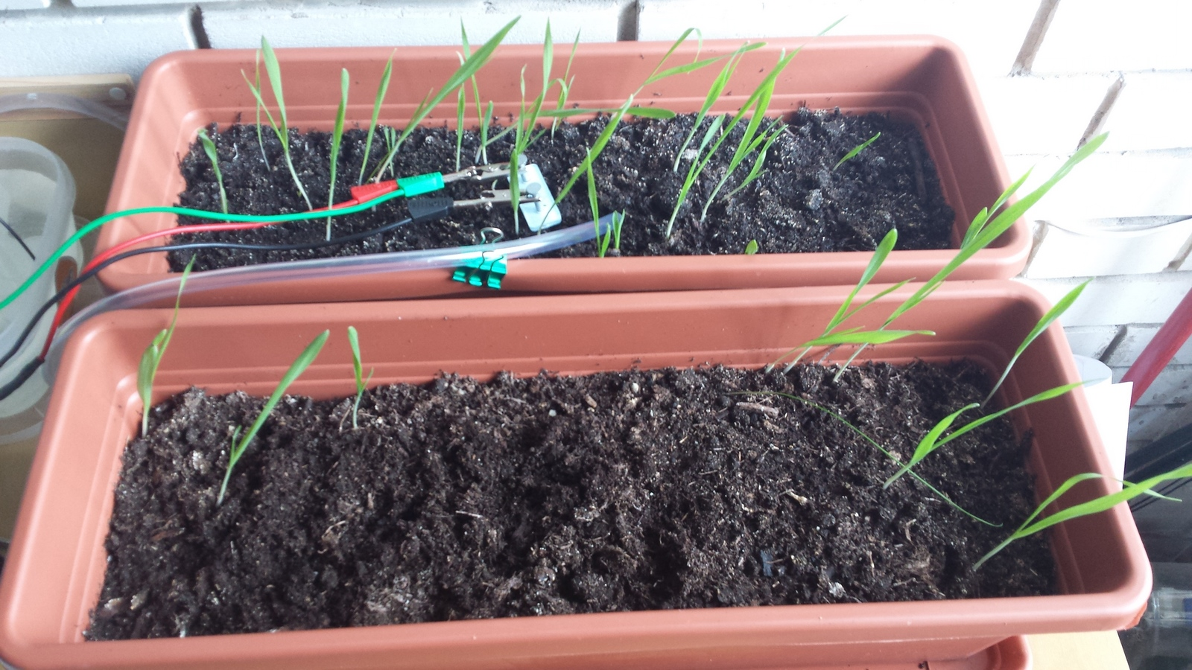
23.03.2018.
26.03.2018.

Slide 19
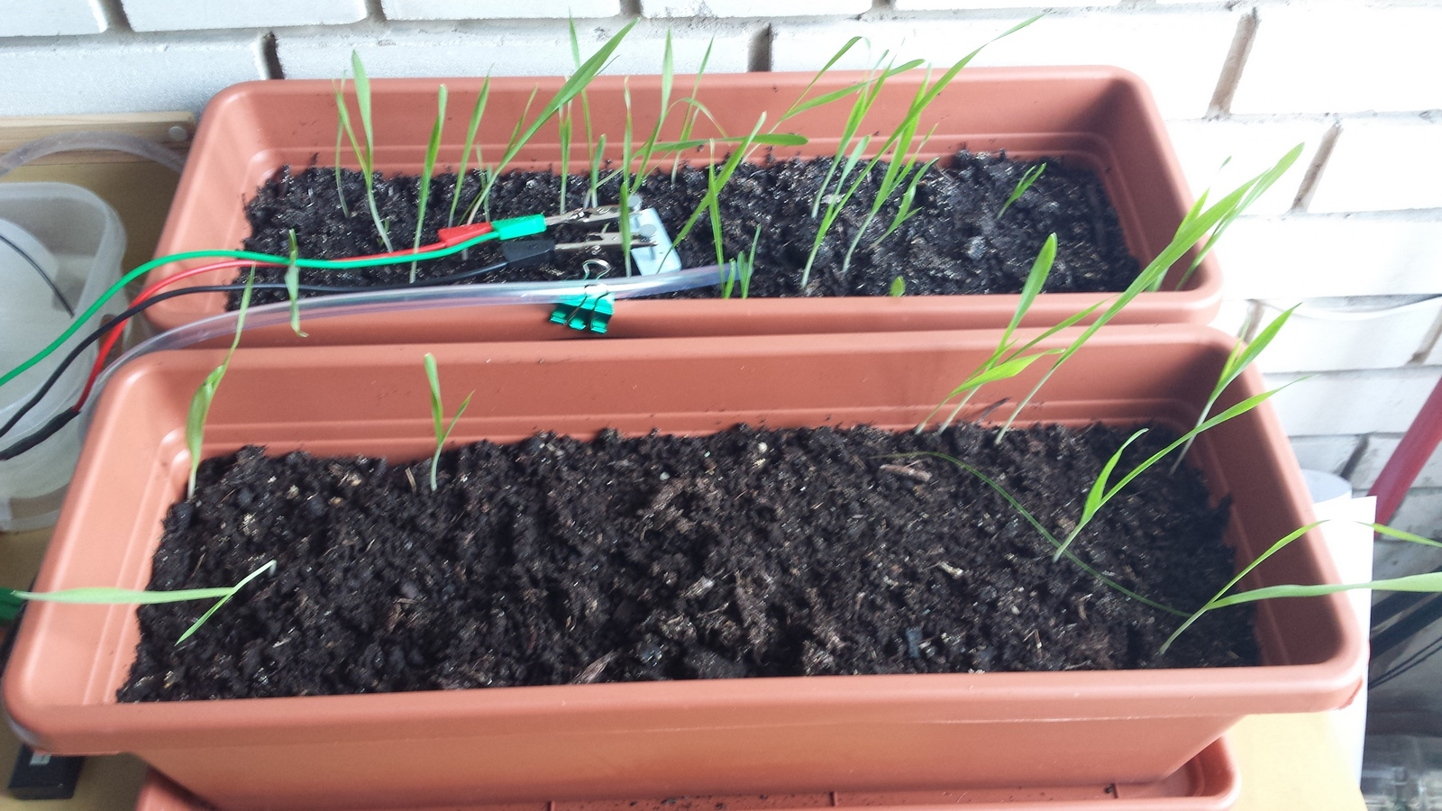
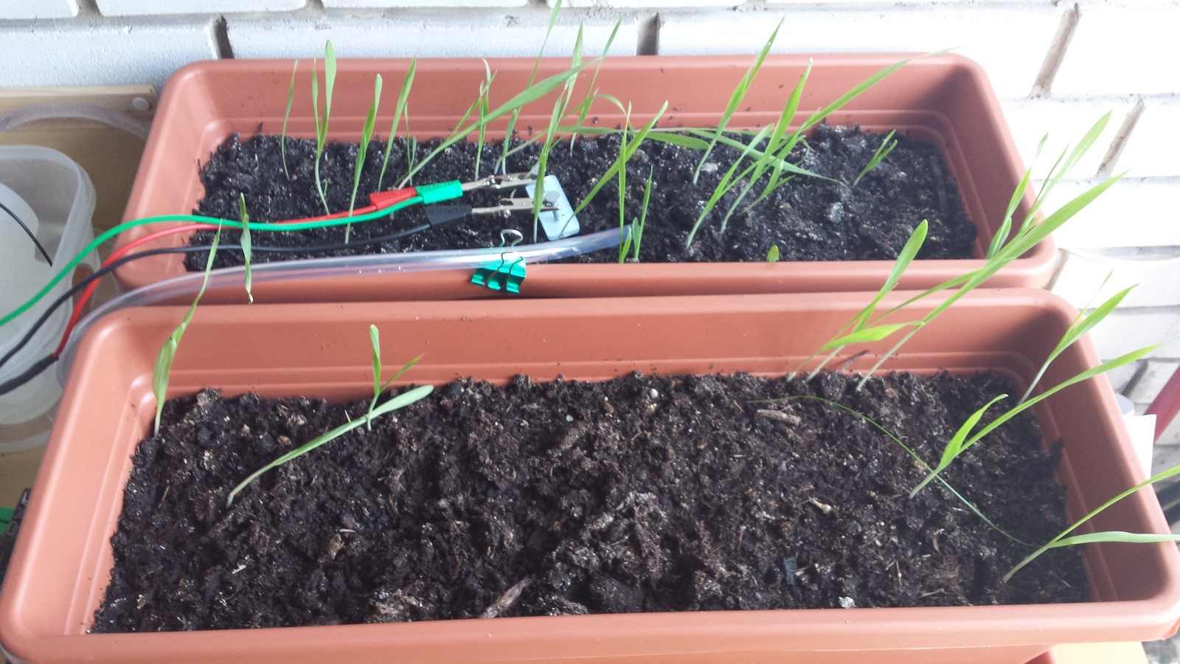
Završetak
27.03.2018.
28.03.2018.

Slide 20
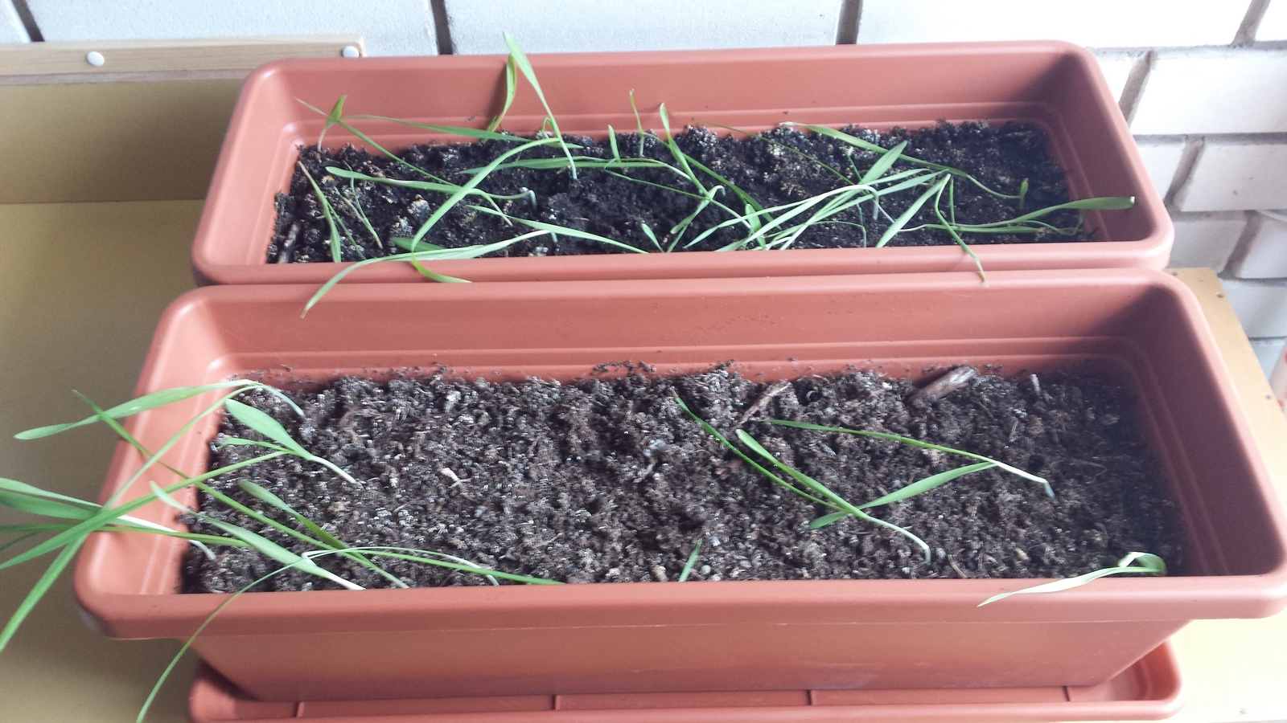
Ječam nakon 10 dana suše

Slide 21
Zaključak
Veća klijavost sjemenki ječma zabilježena je u posudi s micro:bitom i setom za zalijevanje biljaka.
Ravnomjerno klijanje ječma zabilježeno je u posudi s micro:bitom.
Nismo potvrdili hipoteze koje smo postavili jer smo našu kontrolnu posudu zalijevali 4-og, 9-og i 14-og dana pokusa s cca 300 mL vode te pretpostavljamo da je bila prevelika količina prva dva puta zalijevanja.
Micro:bit je stalno mjerio količinu vlažnosti tla te je nakon 10 dana od početka pokusa započeo zalijevati ječam.

Slide 22
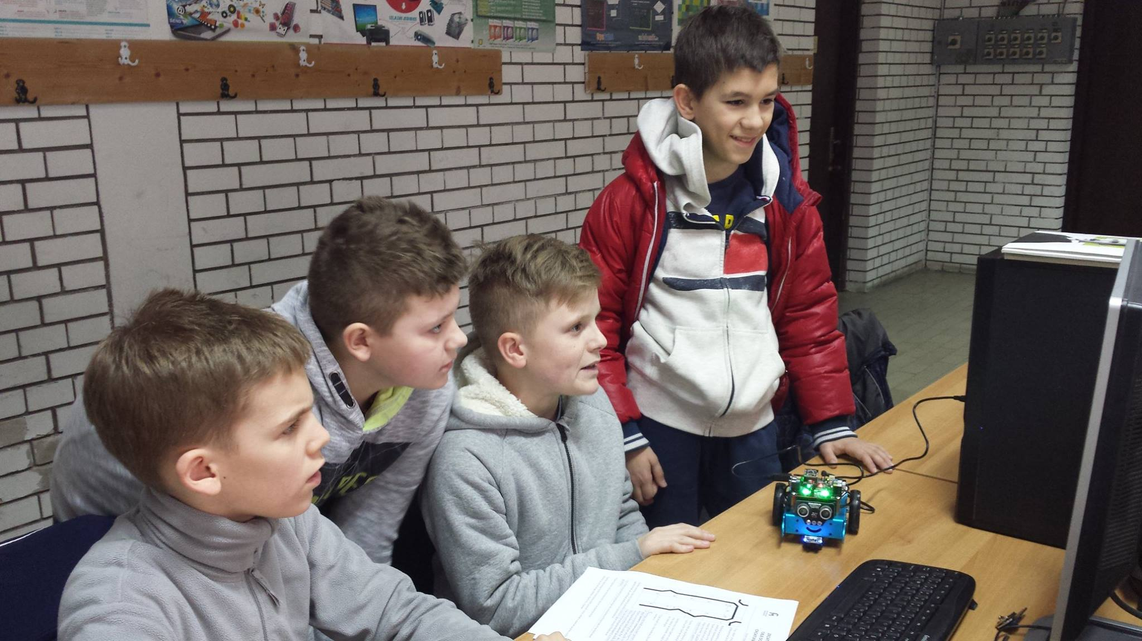
U projektu su sudjelovali:
Učenici 6-ih razreda uz veliku pomoć učenika koji pohađaju nastavu robotike

Slide 23
Ljuba Marinović, učiteljica prirode i biologije
Irena Šimić Igić, učiteljica prirode i biologije
Damir Poljak, učitelj informatike

